Slide 1



出荷時の交差汚染防止対策
出荷時の豚の積込作業は衛生管理区域内の衣服・靴で行い、積み込み後、衛生管理区域外の衣服・靴へ着替え、と畜場へ出荷する。
豚を豚舎（A側）から出荷用トラック（B側）に追い込む。その際、出荷トラックには立ち入らない。
出荷トラックに乗り込む必要がある場合は、衣服･靴を衛生管理区域外のものへ交換する。
全ての豚を積み込み後、トラックに乗り込む前に衛生管理区域外の衣服・靴へ着替える。
農場出入口の消毒場所で出荷用トラックを消毒する。
豚舎
出荷トラック
Ａ
Ｂ
衣服、靴の交換及び手指消毒をしない限り、
往来厳禁！！
4-1

Slide 2


出荷デポにおける交差汚染防止対策
豚を出荷デポに収容後は、衛生管理区域外の衣服・靴へ着替え、積込作業を行い、積み込み後、出荷デポの洗浄・消毒を行う。
は、豚を豚舎（Ａ側）から出荷デポ（B側）に追い込む。その際、出荷デポには立ち入らない。
※出荷デポ等の衛生管理区域外へ出る必要がある場合は、衣服･靴を交換する。
は、出荷デポから豚をトラック（Ｃ側）へ積み込む。その際、衛生管理区域には立ち入らない。
全ての豚を積み込み後、 は、出荷デポを洗浄・消毒し、洗浄水は、側溝に流す。
※衛生管理区域内に戻る際は、衣服・靴を交換する。
【記載】従事者名ア
【記載】従事者名イ
【記載】従事者名イ
Ｃ
積込場
Ａ：農場側の荷降ろしエリア（入口）
Ｂ：出荷豚の係留場所（出荷デポ）
Ｃ：衛生管理区域外側の出荷エリア （出口）
ア：衛生管理区域内用の衣服・靴を着用
イ：衛生管理区域外用の衣服・靴を着用
： 衛生管理区域境界
イ
衣服、靴の交換及び手指消毒をしない限り、
往来厳禁！！
ア
豚舎
Ｂ
Ａ
4-1

Slide 3


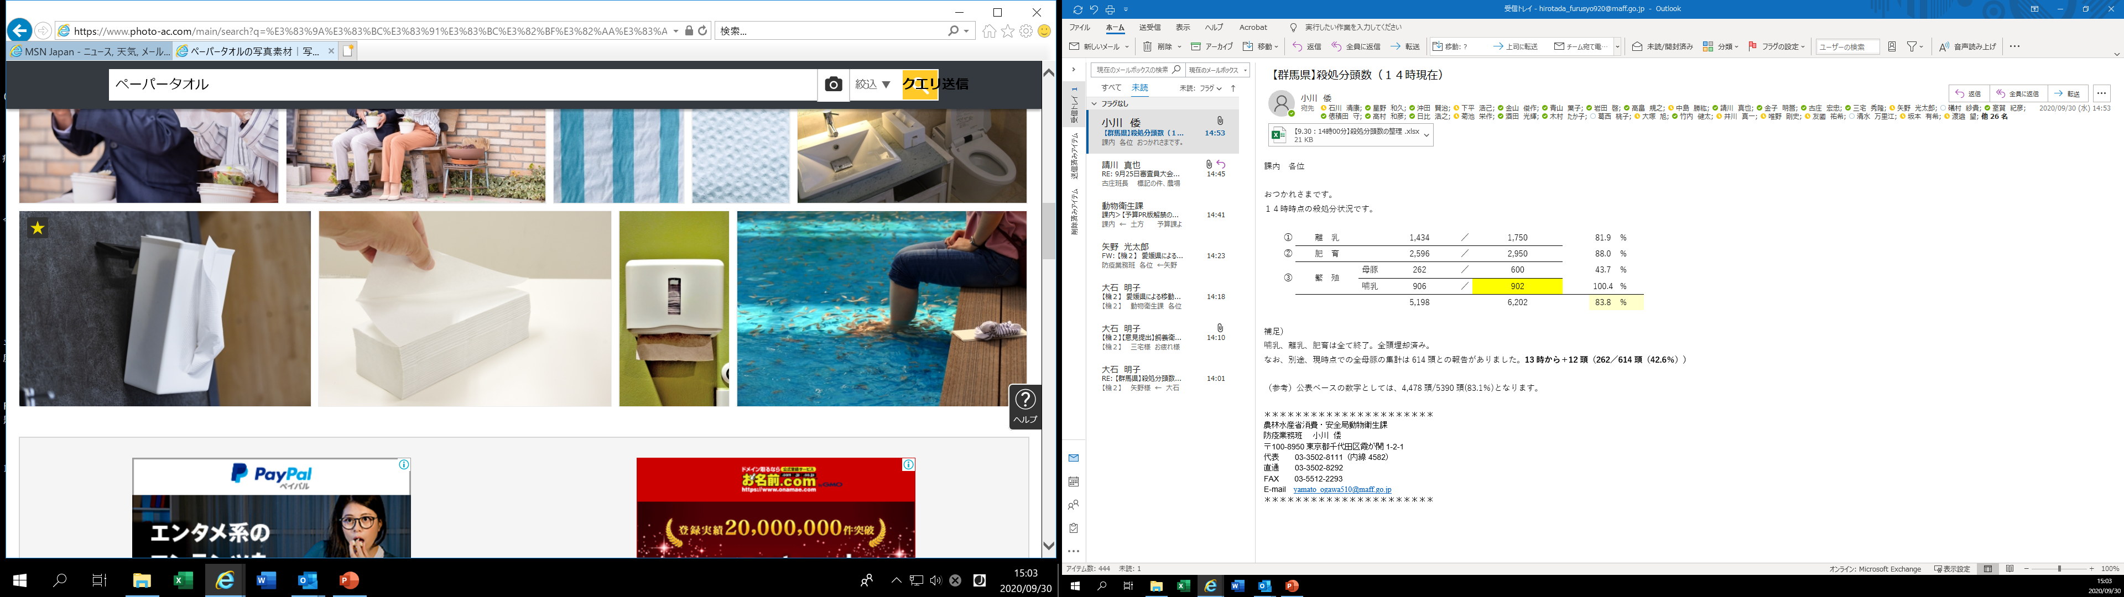
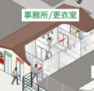

退場時の動作フロー
更衣室にて、専用衣服・靴・手袋を脱ぐ。
手指を洗浄・消毒する。
に設置した台帳に退場時刻を記帳する。なお、作業員は退勤時、作業員用の台帳に記帳する。
衣服・靴の脱衣方法及び手指の洗浄・消毒方法は、添付の作業手順による。
は、毎日記録の状況を確認し、不備があれば直ちに改善する。
【記載】事務所入り口 等
【記載】飼養衛生管理責任者名
業者ごとに区分された台帳
4-2

Slide 4

車両退場時の動作フロー
農場専用のフロアマットは、消毒場所に備付けのポリバケツに入れる。
消毒場所で車両を消毒する。
専用の衣服・靴を脱ぎ、消毒場所に備付けのポリバケツに入れる。
手袋を脱ぎ、消毒場所に設置してあるゴミ箱に捨てる。
手指を洗浄・消毒する。
台帳に退場時刻を記帳する。
車両の消毒方法、衣服・靴の脱衣方法及び手指の洗浄・消毒方法は、添付の作業手順による。
は、毎日記録の状況を確認し、不備があれば直ちに改善する。
フロアマット回収用
衣服・靴回収用
【記載】飼養衛生管理責任者名
は に使用済の衣服・靴・フロアマットをポリバケツから取り出し、水洗いする。ポリバケツは新しい水に入れ換え、消毒薬を入れて元の場所に戻す（ ）。
【記載】従事者名
【記載】毎週水曜日 等
【記載】逆性石けん500倍 等
4-3

